Slide 1
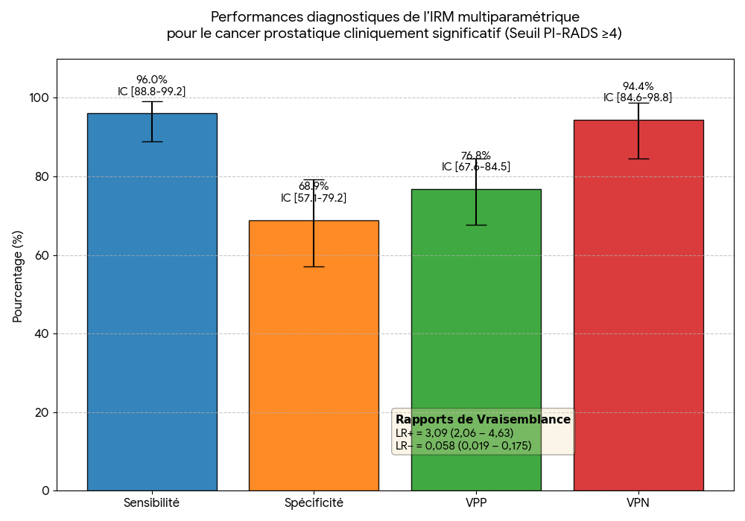
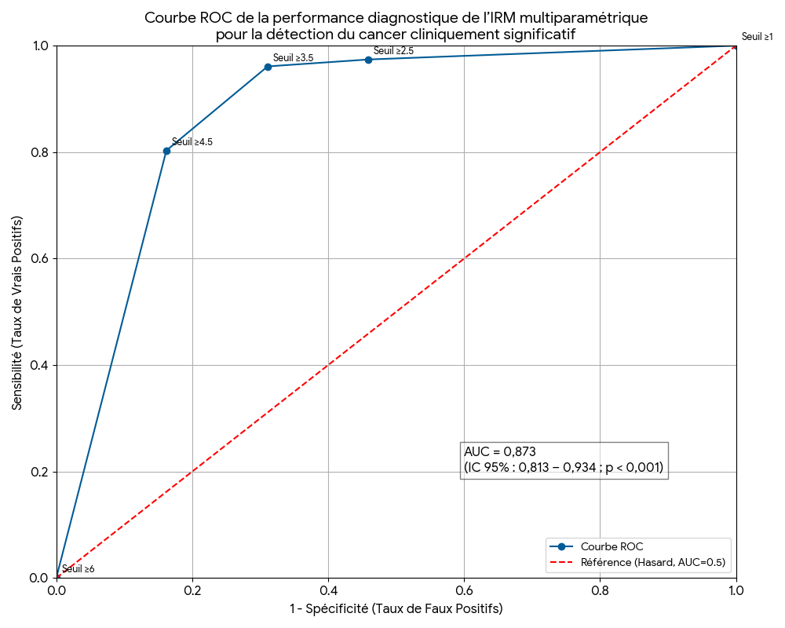
Courbe ROC du score PI-RADS pour la détection du csPCa

Slide 2
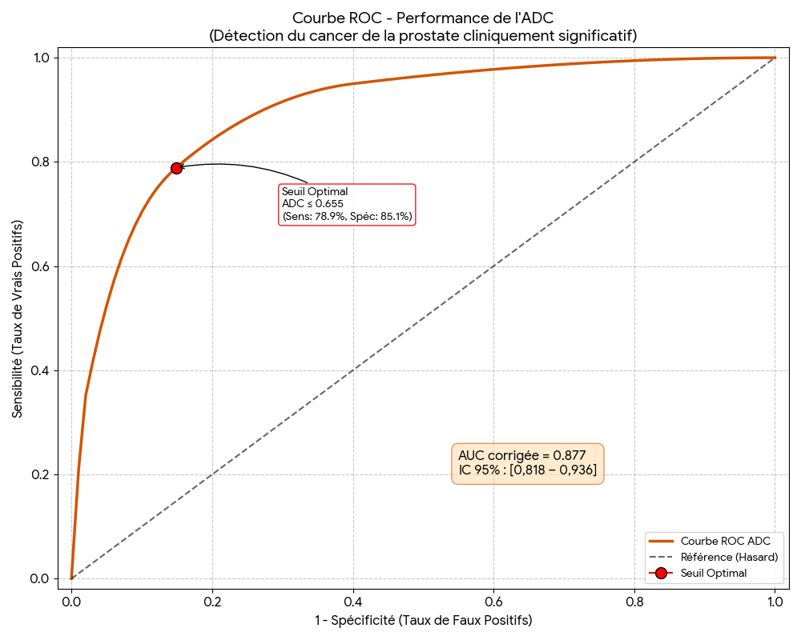
Performance diagnostique de ADC : courbe ROC et seuil optimal
Seuil optimal déterminé par l’indice de Youden

Slide 3
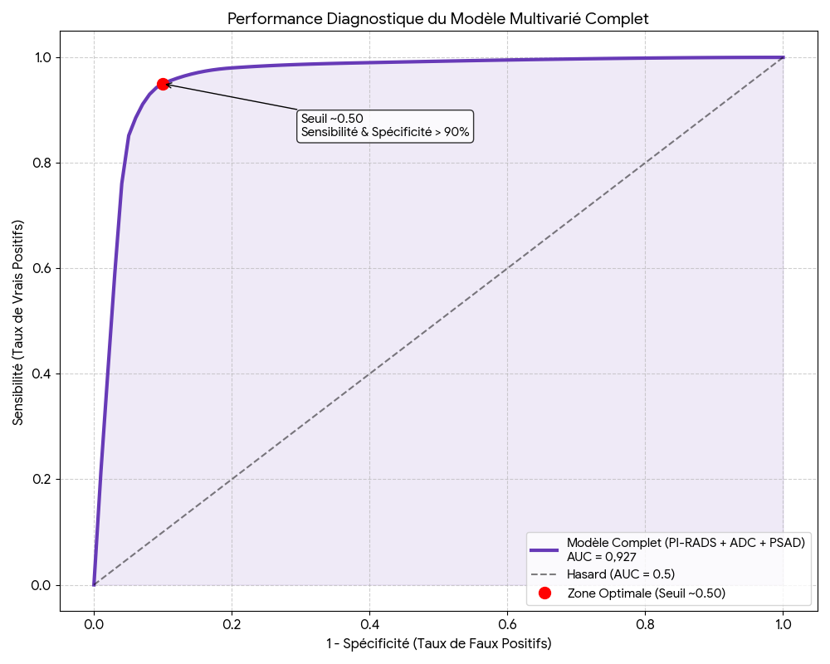
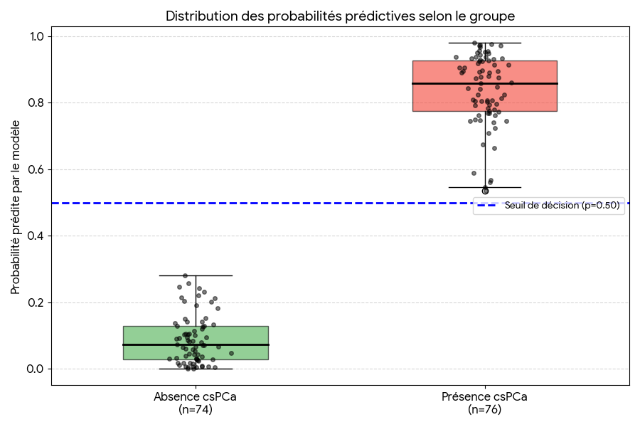
Modélisation prédictive et stratégies combinées
Analyse combinée PI-RADS + ADC + PSAD

Slide 4
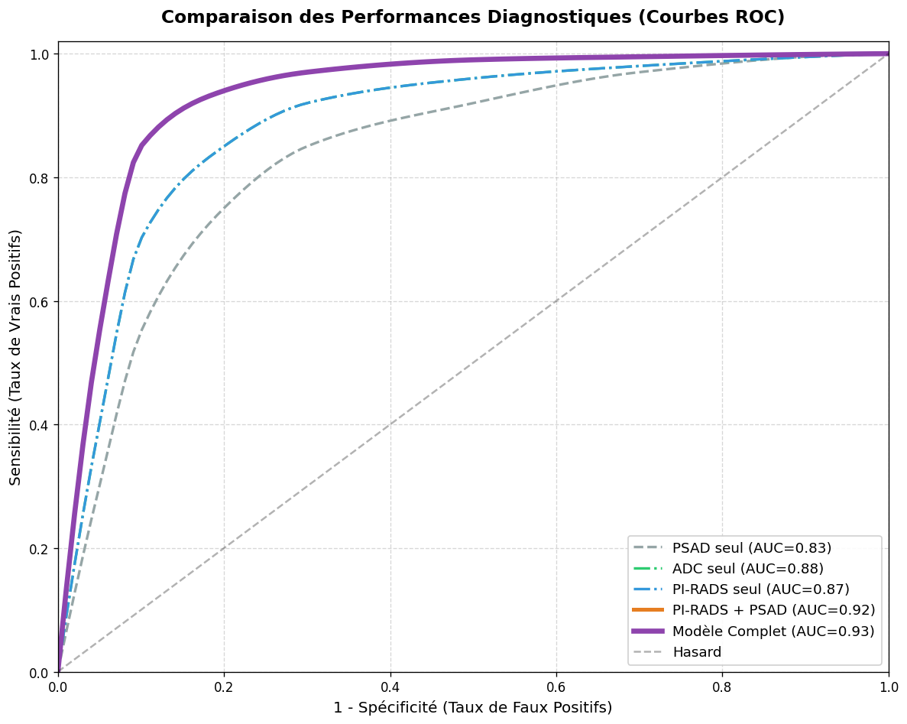
Modélisation prédictive et stratégies combinées
Analyse comparative de performance : courbes ROC
Test / Modèle | AUC | SE | IC95% | P-value
PI-RADS seul | 0,873 | 0,031 | 0,813–0,934 | <0,001
ADC seul | 0,877 | 0,031 | 0,818–0,936 | <0,001
PSAD seul | 0,830 | 0,034 | 0,763–0,896 | <0,001
PI-RADS + PSAD | 0,917 | 0,023 | 0,871–0,962 | <0,001
PI-RADS + ADC + PSAD | 0,927 | 0,020 | 0,887–0,967 | <0,001

